Slide 1

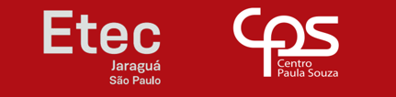
EasySell
FEITOSA Jr., Fábio
Introdução
O EasySell é o sistema que permite aos vendedores, e gerentes de equipes, administrar de forma eficiente as vendas e a gerir os produtos disponíveis.
Considerações finais
Um sistema que trás versatilidade para seus usuários com conceitos de UX-UI em suas interfaces, trazendo uma sensação de facilidade em seu uso.
Objetivos
Tem como principal objetivo reunir as principais informações pertinentes à venda como vendedor, valores e descontos. Tornando simples a gestão dos processos.
Referências
Duckett, Jon. HTML e CSS - Projete e Construa Websites. Rio de Janeiro, Editora Alta Books, 2015.
Welling, Thomson; Luke, Laura. PHP e MySQL - Desenvolvimento Web, Rio de Janeiro, Editora Campus, 2005.
Metodologia
Análise da necessidade, levantamento de estátisticas e requisitos. A metodologia Kanban alicerçada com o desenvolvimento ágil com base na metodologia Scrum.
Orientador(es)
LEME, Maria Aparecida da Silva
Resultados
Vendedores autonômos e gerentes de equipe sentem uma grande dificuldade em gerenciar tanta informação sem um sistema simples e digital que facilite todo o armazenamento e a organização dos dados.

